Slide 1


Cyber 鲁班 2026
以技造物，智联校园
机械组培训
2026-6-16

Slide 2
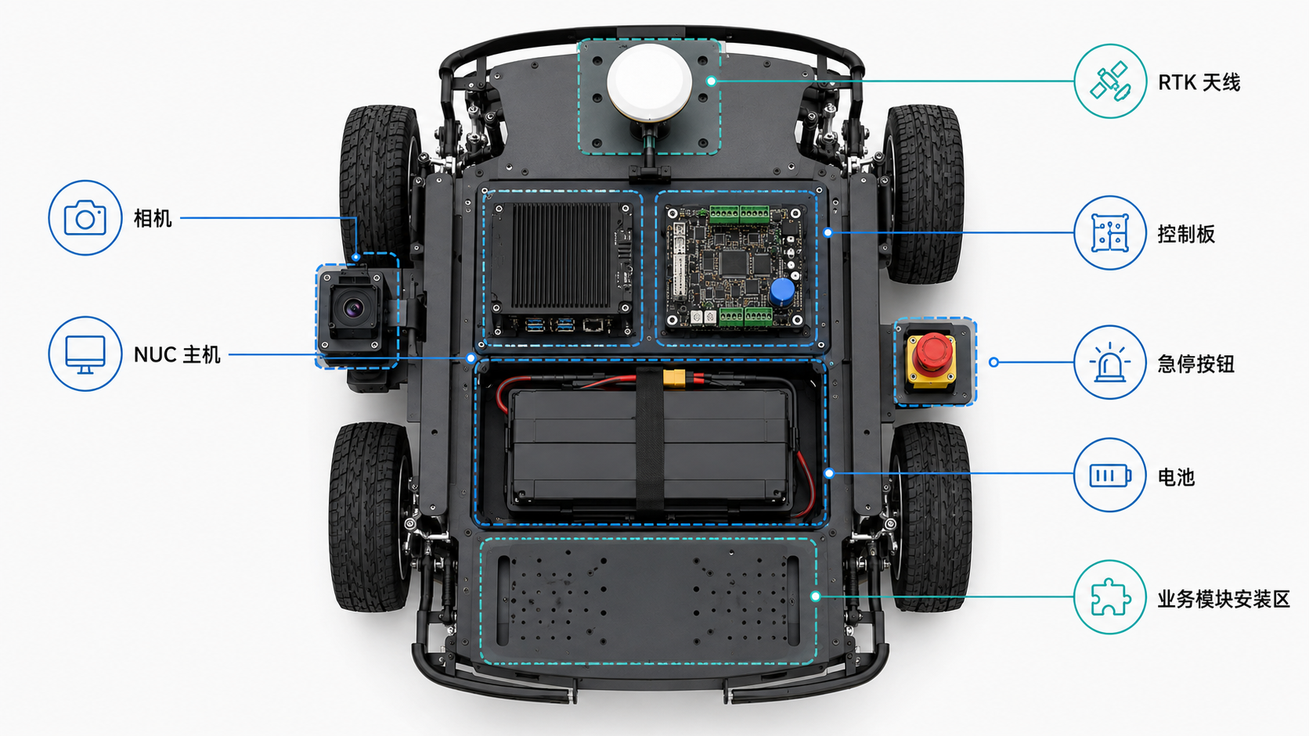
Cyber 鲁班 2026
以技造物，智联校园
机械组在 CampusCar 中的位置
机械结构不是外围工作，而是全系统稳定性的基础
机械组要给哪些模块提供“物理条件”？
• RTK 天线：无遮挡、稳定固定
• 相机：视野、角度、减震
• NUC / 控制板：散热、接口可插拔
• 电池 / 电源：低重心、安全固定
• 急停 / 线束：一手可按、线路不干涉
一句话：机械组给控制组“可接线”的空间，给算法组“稳定采集”的视角。
CampusCar 第二次培训

Slide 3
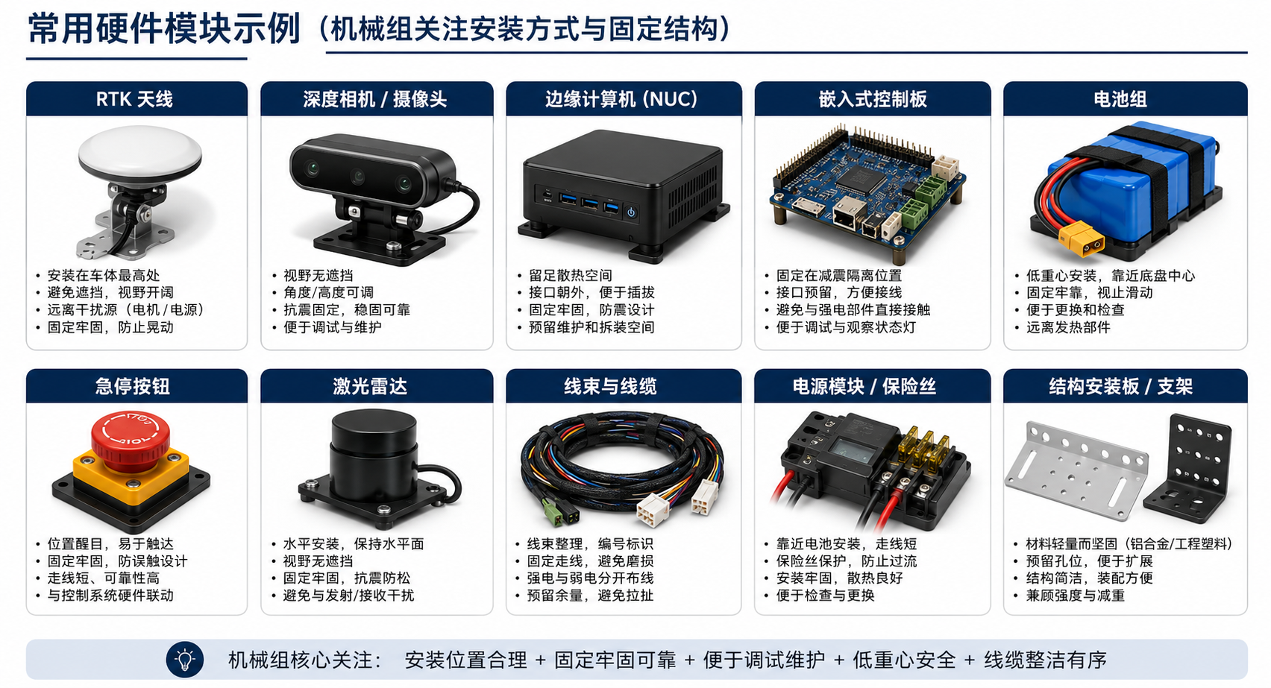
Cyber 鲁班 2026
以技造物，智联校园
控制组培训
2026-6-11

Slide 4
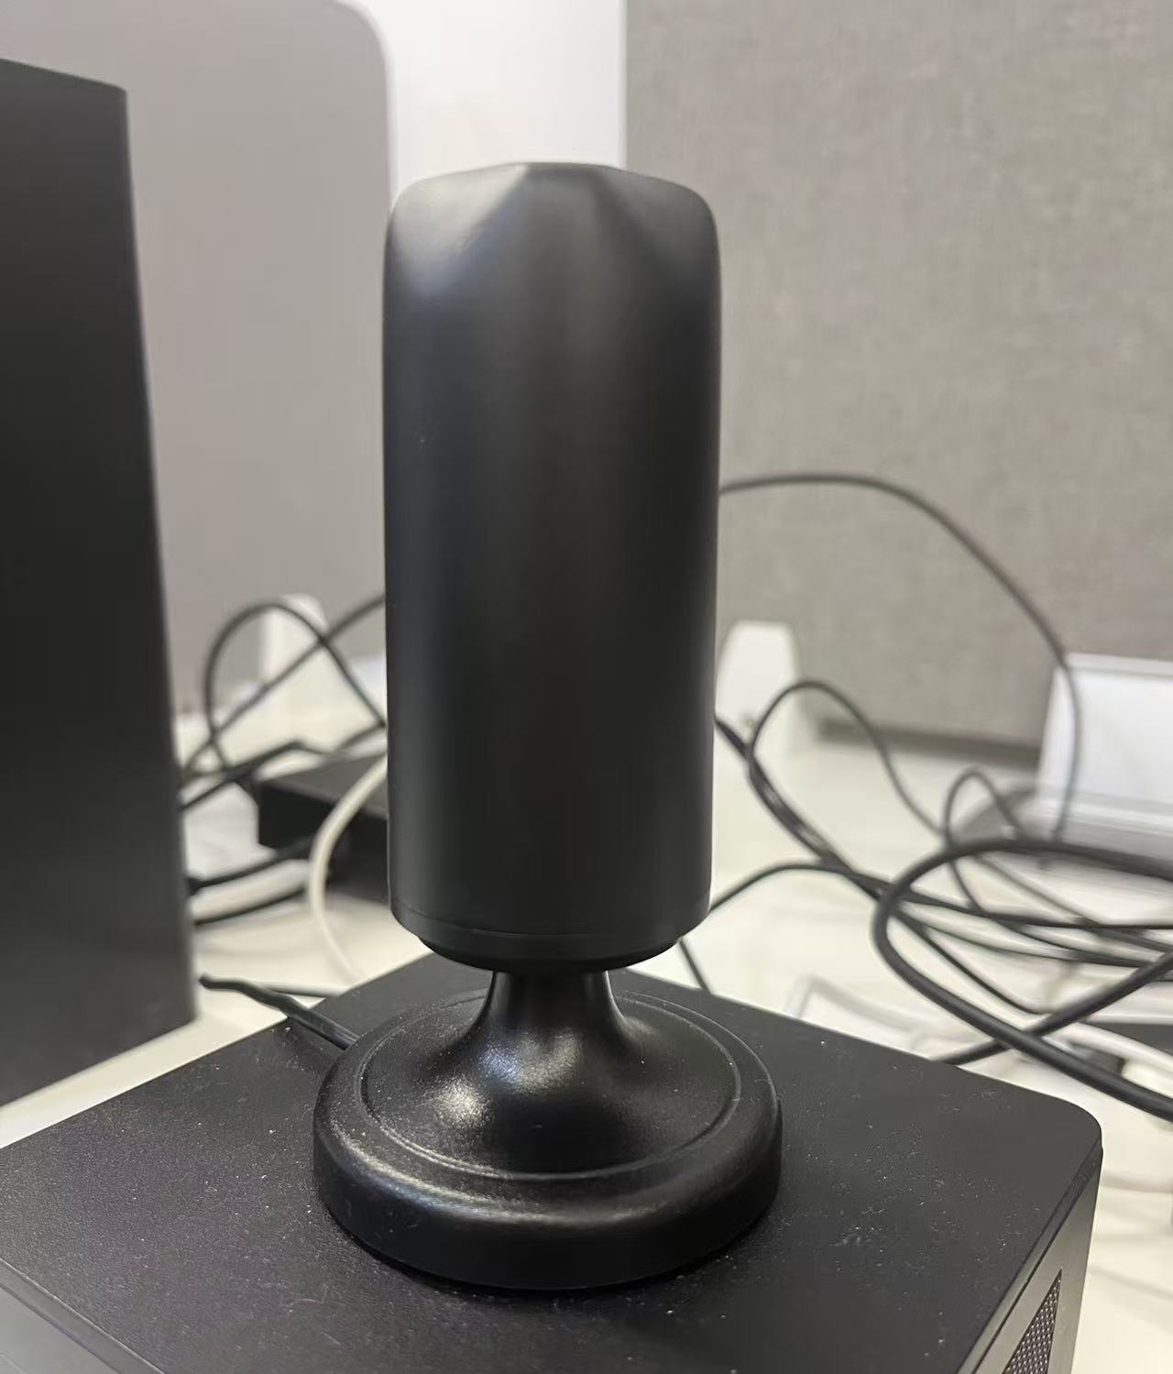
Cyber 鲁班 2026
以技造物，智联校园
RTK 天线：优先保证无遮挡和稳定
定位质量很大程度取决于机械安装位置
安装原则
• 尽量放在车体高处；
• 尽量无遮挡，避免被业务模块挡住；
• 远离大电流线、电机线和金属遮挡；
• 固定要稳，不要在车体震动时晃动；
• 线缆要有固定点，避免拉扯接头。
不要只问“能不能装上”，要问“能不能稳定定位”。

Slide 5
Cyber 鲁班 2026
以技造物，智联校园
相机与传感器：安装角度决定算法效果
给算法组一个“稳定、可调、可复现”的视角
不同场景的视角需求
支架设计要点
捡球
相机看地面目标，角度要偏下
• 高度可调：便于不同算法测试；
路面评估
相机/深度相机稳定看路面
• 俯仰角可调：至少预留粗调空间；
• 抗震固定：减少图像抖动；
安防巡逻
前向或指定区域抓拍
• 不遮挡雷达、急停和线束；
样本接驳
交接拍照 / AprilTag 识别
• 方便拆装和替换相机。
课堂提问：你们的相机是“看前方”、还是“看地面”、还是“看交接区域”？

Slide 6
Cyber 鲁班 2026
以技造物，智联校园
NUC、控制板、电池、急停：安全与维护优先
机械布局要让调试人员能快速接线、检查和断电
💻
🔌
🔋
⛔
NUC
控制板
电池
急停
散热空间
USB / 网口可插拔
避免被水箱遮挡
防短路
留出串口/调试接口
固定牢但可拆
低重心
安全固定
换电方便
一眼能看到
一手能按到
不被外壳挡住
底线：调试时能快速看到状态、插上调试线、必要时立即急停。

Slide 7
Cyber 鲁班 2026
以技造物，智联校园
机械组要主动向其他组问什么
不要等联调时才发现接口冲突
问控制组
问算法组
• 控制板尺寸和安装孔位？
• 相机需要看前方还是看地面？
• 电源线、串口线、CAN 线从哪里走？
• 相机高度和角度要不要可调？
• 急停按钮需要接到哪里？
• RTK 天线会不会被上装遮挡？
• 驱动器/电源模块是否发热？
• 是否需要额外传感器位置？
• 调试时哪些接口要经常插拔？
• 采集数据时需要什么标定姿态？
课堂练习：让学生用自己项目举例，说出至少 2 个需要向其他组确认的问题。

Slide 8
Cyber 鲁班 2026
以技造物，智联校园
答疑时间

Slide 9
Cyber 鲁班 2026
以技造物，智联校园
控制组培训
2026-6-16

Slide 10
Cyber 鲁班 2026
以技造物，智联校园
控制组在 CampusCar 里的位置
UE5 /
网页控制台 /
算法节点
ROS2
底盘驱动节点
STM32 /
ESP32
电机 / 舵机 /
水泵 / 电子锁 /
灯带 / 夹爪
/cmd_vel
UART / CAN / GPIO / PWM
控制组不是只让电机转
还要让所有动作可控、可停、可调试、可恢复。
上层只发意图
真正控制硬件动作的接口与保护逻辑，需要控制组实现。
安全机制优先
第一次调车先验证停车、限速、超时，再做复杂动作。

Slide 11
Cyber 鲁班 2026
以技造物，智联校园
本阶段核心任务：先能停，再能动
1
确认串口/控制板
2
发送停车帧
3
小速度前进
4
小速度转向
5
解析反馈
6
接入 /cmd_vel
7
加超时与急停
安全优先级
急停 > 停车帧 > 限速 > 小速度测试 > 闭环控制
第一次调车要求
低速、架空或空旷场地、旁边有人看急停、日志持续记录。
绝对不要
没有停车验证就测试前进；没有限速就联调算法；在人群旁边测试。

Slide 12
Cyber 鲁班 2026
以技造物，智联校园
/cmd_vel 怎么变成左右轮输入
差速底盘示意
v
/cmd_vel 主要字段
linear.x：前进/后退速度
angular.z：左转/右转角速度
常见换算思路
left = v − k·ω
right = v + k·ω
再映射到 -1000 ~ 1000
ω
直走：左右轮输入接近相同；左转/右转：左右轮输入产生差值；原地转：左右轮方向相反。

Slide 13
Cyber 鲁班 2026
以技造物，智联校园
控制帧示例：主控如何发 8 字节命令帧
示例目标：
起始帧 = 0xABCD
转向/左输入 = 100
速度/右输入 = 300
校验 = XOR
字段 | 十进制 | 十六进制
起始帧 | — | 0xABCD
转向/左输入 | 100 | 0x0064
速度/右输入 | 300 | 0x012C
校验和 | — | 0xAA85
校验和计算示例
0xABCD ^ 0x0064 ^ 0x012C = 0xAA85
注意：协议采用小端序（Little Endian）
所以 0xABCD 实际发送顺序是 CD AB，而不是 AB CD。
实际发送的 8 个字节
CD
AB
64
00
2C
01
85
AA
帧头
左/转向
右/速度
校验
课堂重点
• 控制帧不是字符串，而是二进制字节流
• 正负数都要按 int16 编码
• 小端序是最容易出错的地方
按 16 位字段拆开来看：
0xABCD → CD AB
0x0064 → 64 00
0x012C → 2C 01
0xAA85 → 85 AA
补充：带负数时，int16 要按补码发送。
例如左输入 = -200，对应十六进制是 0xFF38，
实际发送低字节在前：38 FF。

Slide 14
Cyber 鲁班 2026
以技造物，智联校园
反馈帧示例：驱动器如何回 18 字节状态帧
字段 | 十进制 | 十六进制 | 说明
起始帧 | — | 0xABCD | 固定帧头
Cmd1 | 100 | 0x0064 | 转向/刹车值
Cmd2 | 300 | 0x012C | 速度/油门值
SpeedR | 120 | 0x0078 | 右轮速度 RPM
SpeedL | 118 | 0x0076 | 左轮速度 RPM
电池电压 | 2437 | 0x0985 | 24.37 V
温度 | 356 | 0x0164 | 35.6 ℃
Led | 1 | 0x0001 | LED 状态
校验和 | — | 0xA26B | XOR 校验
换算关系
电池电压 = 字段值 / 100 = 2437 / 100 = 24.37 V
温度 = 字段值 / 10 = 356 / 10 = 35.6 ℃
实际回传的 18 个字节
CD
AB
64
00
2C
01
78
00
76
00
85
09
64
01
01
00
6B
A2
CD AB | 64 00 | 2C 01 | 78 00 | 76 00 | 85 09 | 64 01 | 01 00 | 6B A2
帧头 | Cmd1 | Cmd2 | 右轮 | 左轮 | 电压 | 温度 | LED | 校验
• 反馈帧是“我现在状态怎么样”
• 主控常用它解析轮速、电压、温度
• 反馈解析正确，才能做监控和保护

Slide 15
Cyber 鲁班 2026
以技造物，智联校园
新增外设时：控制板、接口与开发工具怎么选
NUC / 上位机
适合：ROS2、相机、RTK、UE5、日志、算法处理
工具：Ubuntu 22.04、ROS2 Humble、Python、C++、VS Code
原则：做系统大脑，不直接做高实时电机闭环。
STM32
适合：底盘电机、编码器、PWM、CAN、UART、IMU、急停保护
工具：STM32CubeIDE、CubeMX、HAL、串口调试、逻辑分析仪
原则：运动安全和实时控制优先用 STM32。
ESP32/Arduino
适合：WiFi、蓝牙、灯带、小传感器、小舵机、快速验证
工具：PlatformIO、Arduino Framework、ESP-IDF、串口监视器
原则：适合无线小外设，不建议做主底盘闭环。
高层系统上 NUC；实时控制上 STM32；无线小外设和快速验证可用 ESP32/Arduino。

Slide 16
Cyber 鲁班 2026
以技造物，智联校园
常见传感器 / 执行器：接口怎么选
编码器
GPIO / 定时器
轮速、里程计
IMU
I2C / SPI / UART
姿态、航向辅助
电池电压
ADC
低压保护
碰撞开关
GPIO
急停或防撞
ToF / 超声波
I2C / GPIO / UART
近距离避障
水泵 / 电子锁
MOS 管 / 继电器
大电流开关
舵机
PWM
夹爪、云台
灯带 / 蜂鸣器
GPIO / PWM
状态提示
控制组输出清单
每个外设都要写清：由谁控制、什么接口、供电多少、异常怎么办。
不要漏掉电源问题
信号能接不代表能带动；水泵、电磁锁、舵机要单独核对电流和保护。

Slide 17
Cyber 鲁班 2026
以技造物，智联校园
与机械组、算法组怎么对齐
控制组问机械组
控制板放哪里？
线束怎么走？
电池和电源模块空间够不够？
急停按钮是否一手可按？
水泵/夹爪等外设是否便于维护？
控制组给算法组
/cmd_vel 是否可用？
最大线速度/角速度是多少？
是否有 /odom 或轮速反馈？
异常时如何停车？
支持哪些外设动作？
控制组要算法组明确
输出速度还是目标点？
任务状态有哪些？
什么时候启动外设动作？
找不到目标怎么办？
定位丢失是否停车？
机械组提供安装边界，算法组提供控制需求，控制组把需求变成安全可执行的动作。

Slide 18
Cyber 鲁班 2026
以技造物，智联校园
答疑时间

Slide 19
Cyber 鲁班 2026
以技造物，智联校园
算法组培训
2026-6-16

Slide 20
Cyber 鲁班 2026
以技造物，智联校园
CampusCar 中算法组接触到哪些数据？
先知道数据从哪里来，才能谈算法怎么做
RTK / GPS
/fix
/cmd_vel
给控制组
相机
/camera/color/image_raw
算法节点
定位 / 感知 / 决策 / 状态机
/R2UTopic_Pos
给 UE5 / 校园大脑
UE5 指令
/U2RTopic_Command
JSON / CSV / 图片
给日志与平台
里程计/IMU
/odom / imu
关键要求：
所有输出都要格式稳定，失败时必须能停、能等、能人工接管。

Slide 21
01
为什么 RTK 要和 UE 联调
不是单独显示经纬度，而是让真实小车和校园大脑位置一致
RTK 输出真实位置
ROS2 解析与桥接
UE / 校园大脑显示
RTK 侧确认
• 能输出有效经纬度
• 定位状态可判断
• 数据更新有频率
ROS2 侧确认
• 能收到 /fix
• 能发布 /R2UTopic_Pos
• 字段与时间戳稳定
UE 侧确认
• 能连接 rosbridge
• 能解析 JSON
• 模型能跟随位置移动
上课提醒：UE 不动不一定是 UE 的问题，要先分层确认 RTK、ROS2、桥接、网络、JSON、坐标转换。
RTK × UE 联调
核心共识：联调的对象不是“单个程序”，而是一套位置数据合同

Slide 22
02
数据链路：RTK → ROS2 → UE5 / 校园大脑
一层一层看，不要把所有问题混在一起
RTK 模块
USB/UART
NMEA
nmea_navsat_driver
解析 NMEA
/fix
NavSatFix
u2r_r2u_bridge.py
转 JSON
/R2UTopic_Pos
std_msgs/String
rosbridge :9090
TCP/BSON
UE5 / 校园大脑
显示/轨迹
环节 | 主要职责 | 检查点
RTK | 输出 NMEA 定位数据 | 串口识别、$GNGGA
驱动 | 解析成 /fix | 经纬度是否有效
/R2UTopic_Pos | 给 UE 的位置 JSON | 字段完整、频率稳定
rosbridge | UE 与 ROS2 通信 | 端口 9090 可连接
UE | 显示模型与轨迹 | 解析和坐标转换正确
讲课提示：先证明每一层“有数据、格式对、频率稳”，最后才讨论 UE 模型为什么偏。
RTK × UE 联调
联调口号：先看 /fix，再看 /R2UTopic_Pos，最后看 UE 显示

Slide 23
03
UE 接收的数据合同：/R2UTopic_Pos
基础字段必须稳定，扩展字段可以后续增加
{ "status": 0, "status_name": "FIX", "latitude": 22.00000000, "longitude": 113.00000000, "altitude": 10.0, "timestamp": 1710000000.0, "frame_id": "gps" }
字段 | 含义 | UE 侧用途
status | 定位状态码 | 判断是否有效
status_name | 状态名称 | UI 显示 FIX / NO_FIX
latitude | 纬度 | 转 UE 地图坐标
longitude | 经度 | 转 UE 地图坐标
altitude | 高度 | 可选高度显示
timestamp | 时间戳 | 判断数据是否过期
frame_id | 坐标来源 | 标明 GPS/RTK
扩展字段建议放入 vehicle：speed、heading、task_state。不要让 UE 基础显示依赖临时调试字段。
RTK × UE 联调
给 UE 工程师的核心：String.data 内部是一段 JSON 字符串

Slide 24
04
坐标口径：经纬度不能直接等于 UE 世界坐标
真实地球坐标需要转换成校园模型坐标
RTK 经纬度
latitude / longitude / altitude
参考原点
origin_lat / origin_lon
局部米制坐标
x / y / z，单位：米
UE 世界坐标
X / Y / Z，单位与轴向由 UE 确认
必须提前确认的问题 | 负责确认
校园地图原点在哪里 | 算法组 + UE 工程师
经度对应 UE 的 X 还是 Y | UE 工程师
是否需要旋转角度/偏航补偿 | 算法组 + UE 工程师
米制坐标到 UE 单位比例 | UE 工程师
小车模型朝向如何定义 | 控制组 + UE 工程师
无定位时 UE 怎么显示 | 算法组 + UE 工程师
常见联调失败：单位不同、轴向相反、原点不一致、模型朝向和真实车头定义不同。
RTK × UE 联调
一句话：RTK 说“我在地球哪里”，UE 要的是“我在校园模型哪里”

Slide 25
05
现场联调流程：一层一层确认，不要直接看 UE
从串口到模型移动，按步骤排查
1. 确认 RTK 串口
ls /dev/ttyACM*
ls /dev/ttyUSB*
看是否有 $GNGGA
2. 确认 /fix
ros2 topic echo /fix
看 latitude / status
3. 确认 /R2UTopic_Pos
ros2 topic echo /R2UTopic_Pos
ros2 topic hz /R2UTopic_Pos
4. 确认 rosbridge
ss -tlnp | grep 9090
tcp://<NUC_IP>:9090
5. UE 打印 JSON
先打印原始 JSON
确认字段和类型
6. 坐标映射与模型移动
经纬度 → x/y → UE X/Y
观察模型变化
上课提示：UE 小车不动时，不要先问“UE 为什么坏了”，先确认前 4 步是否成立。
RTK × UE 联调
联调动作：先静止测试，再移动 3–5 米，不要直接跑复杂路线

Slide 26
06
常见问题：先定位是哪一层出错
现场有 UE 工程师时，最重要的是分清边界
现象 | 可能原因 | 主要负责人
/fix 没有数据 | RTK 串口不对、驱动没启动 | 算法组
/fix 是 NaN | 室内无卫星、RTK 未定位 | 算法组
/R2UTopic_Pos 没有数据 | 桥接程序没启动或报错 | 算法组
UE 连不上 | IP、端口、网络问题 | 算法组 + UE 工程师
UE 解析失败 | JSON 格式或字段名不一致 | 算法组 + UE 工程师
UE 位置偏移很大 | 原点、比例、坐标轴错误 | UE 工程师 + 算法组
UE 小车方向反了 | heading 定义或模型朝向不一致 | UE 工程师 + 控制组
位置跳动 | RTK 信号差、滤波不足 | 算法组
算法组：RTK、/fix、JSON、坐标转换
UE：连接、解析、坐标映射、模型显示
控制组：运动、速度、朝向、状态反馈
机械组：天线位置、安装稳定、供电固定
RTK × UE 联调
排错原则：不要互相甩锅，先证明自己负责的那一层是正确的

Slide 27
07
联调验收标准：先证明链路通，再追求精度
第一版验收看“真实移动 → UE 合理变化”
最低验收标准
• 室外 RTK 能发布有效 /fix
• /R2UTopic_Pos 能稳定输出 JSON
• UE 能连接 NUC 的 rosbridge
• UE 能打印收到的位置 JSON
• UE 能把经纬度转换成校园地图位置
• 真实小车移动时，UE 模型位置同步变化
• 定位异常时，UE 有异常状态显示
建议现场演示顺序
1
静止测试
2
推动/遥控移动 3–5 米
3
观察 /fix 变化
4
观察 /R2UTopic_Pos 变化
5
观察 UE 模型移动
6
记录轨迹点
7
检查偏移和方向
第一版不用追求厘米级完美贴合；先追求字段稳定、坐标方向正确、异常状态可见。
RTK × UE 联调
阶段目标：能看见、能追踪、能排错、能复现

Slide 28
08
给 UE 工程师的现场对接清单
这页可以直接作为联调 checklist 使用
连接地址
tcp://<NUC_IP>:9090
订阅话题
/R2UTopic_Pos
数据类型
std_msgs/String
消息内容
String.data = JSON 字符串
异常状态
NO_FIX / TIMEOUT
JSON_ERROR / NETWORK_LOST
必须解析字段 | 坐标转换参数 | 调试日志建议
status | origin_lat | 原始 JSON
status_name | origin_lon | 解析后的经纬度
latitude | scale | 转换后的 UE 坐标
longitude | axis_mapping | 模型实际位置
altitude | rotation_offset | 错误信息
timestamp | height_offset | 连接状态
frame_id | heading_offset（可选） | 时间戳延迟
建议 UE 调试面板同时显示：原始 JSON、解析结果、UE 坐标、模型当前位置。
RTK × UE 联调
现场交付：UE 能打印、能解析、能映射、能显示异常

Slide 29
Cyber 鲁班 2026
以技造物，智联校园
答疑时间

